Slide 1
Labo 5 Correcteur Orthographique

Slide 2
Application: correction + suggestions orthographiques
dictionary.txt
input_sh.txt
output.txt
afterward
among
analog
apologize
behavior
catalog
center
color
color's
colors
defense
favor
favorite
flavor
gray
judgment
labeled
labeling
Labor
learned
…
*gutenberg's
2:guttenberg's
2:guttenberg's
*boscombe
*trepoff
*eglow
1:glow
2:reglow
3:aglow
3:eglon
*eglonitz
*egria
1:eria
2:egeria
3:agria
3:egrid
*kramm
1:kram
1:kram
3:dramm
3:krama
3:krams
…
Project Gutenberg's The Adventures of Sherlock Holmes, by Arthur Conan Doyle
This eBook is for the use of anyone anywhere at no cost and with
almost no restrictions whatsoever. You may copy it, give it away or
re-use it under the terms of the Project Gutenberg License included
with this eBook or online at www.gutenberg.net
Title: The Adventures of Sherlock Holmes
Author: Arthur Conan Doyle
Posting Date: April 18, 2011 [EBook #1661]
First Posted: November 29, 2002
Language: English
…
+
=

Slide 3
Entrées / Sorties
Les données d’entrée
Un dictionnaire anglais (fourni)
Le fichier texte à corriger (certains sont fournis)
En sortie
Un fichier mentionnant tous les mots mal orthographiés et les suggestions trouvées à l’aide du dictionnaire
Le temps de chargement du dictionnaire en mémoire
Le temps d’exécution nécessaire pour corriger un texte

Slide 4
Mise en oeuvre
2 versions
Avec une structure STL à votre choix. A justifier dans les commentaires du code
Avec un Ternary Search Trie. Classe à mettre en œuvre par vous même.

Slide 5
Marche à suivre
Lire et stocker le fichier dictionary.txt dans la structure de données
Lire mot par mot le fichier texte en entrée
Convertir en minuscule toutes les lettres de chaque mot
Garder uniquement les caractères a-z et les apostrophes en milieu de mot.

Slide 6
Marche à suivre (suite)
Vérifier l’existence de chaque mot dans le dictionnaire
Présent → rien à faire
Absent → générer toutes les variantes possibles du mot en se basant sur quatre hypothèses.
Vérifier l’existence de chaque variante dans le dictionnaire
Si la variante existe dans le dictionnaire => elle sera proposée comme correction possible
Afficher les mots mal orthographiés avec les suggestions dans un fichier, gardez l’ordre des mots du fichier initial

Slide 7
Variantes orthographiques
L’utilisateur a tapé une lettre supplémentaire acqueux → aqueux (il y a un c en trop)
L’utilisateur a oublié de taper une lettre aqeux → aqueux (il manque la lettre u)
L’utilisateur a mal tapé une lettre awueux → aqueux (il y a un w à la place du q)
L’utilisateur a échangé 2 lettres auqeux → aqueux (u et q intervertis)

Slide 8
Format fichier de sortie
Pour chaque texte pour lequel vous vérifierez l’orthographe, vous générerez un fichier texte comportant
les mots mal orthographiés (préfixés d’une étoile)
suivi immédiatement des propositions de correction vérifiées (préfixée du numéro de l’hypothèse).
*lates
1:ates
1:lats
1:late
2:alates
2:elates
2:plates
…
3:bates
3:cates
3:dates
…
4:altes

Slide 9
Ternary Search Tries?
Structure de donnée apparentée aux arbres de recherche
Brève introduction ici, et diverses ressources externes proposées
Classe TernarySearchTrie à mettre en œuvre et utiliser.

Slide 16
2 Points bonus ( +0.1 à votre examen chacun)
Equilibrage de votre TernarySearchTrie en appliquant la technique AVL pour en équilibrer les parties équilibrables
Vous pouvez tester l’amélioration avec le fichier ordered_dictionary.txt
Recherche avec « wildcard »
std::list<std::string> wildCardMatch(const std::string& pattern);
Renvoie la liste des mots du dictionnaire qui correspondent à pattern, où tout caractère « . » peut être remplacé par n’importe quelle lettre ou « ’ ». A utiliser dans votre main(), évidemment

Slide 17
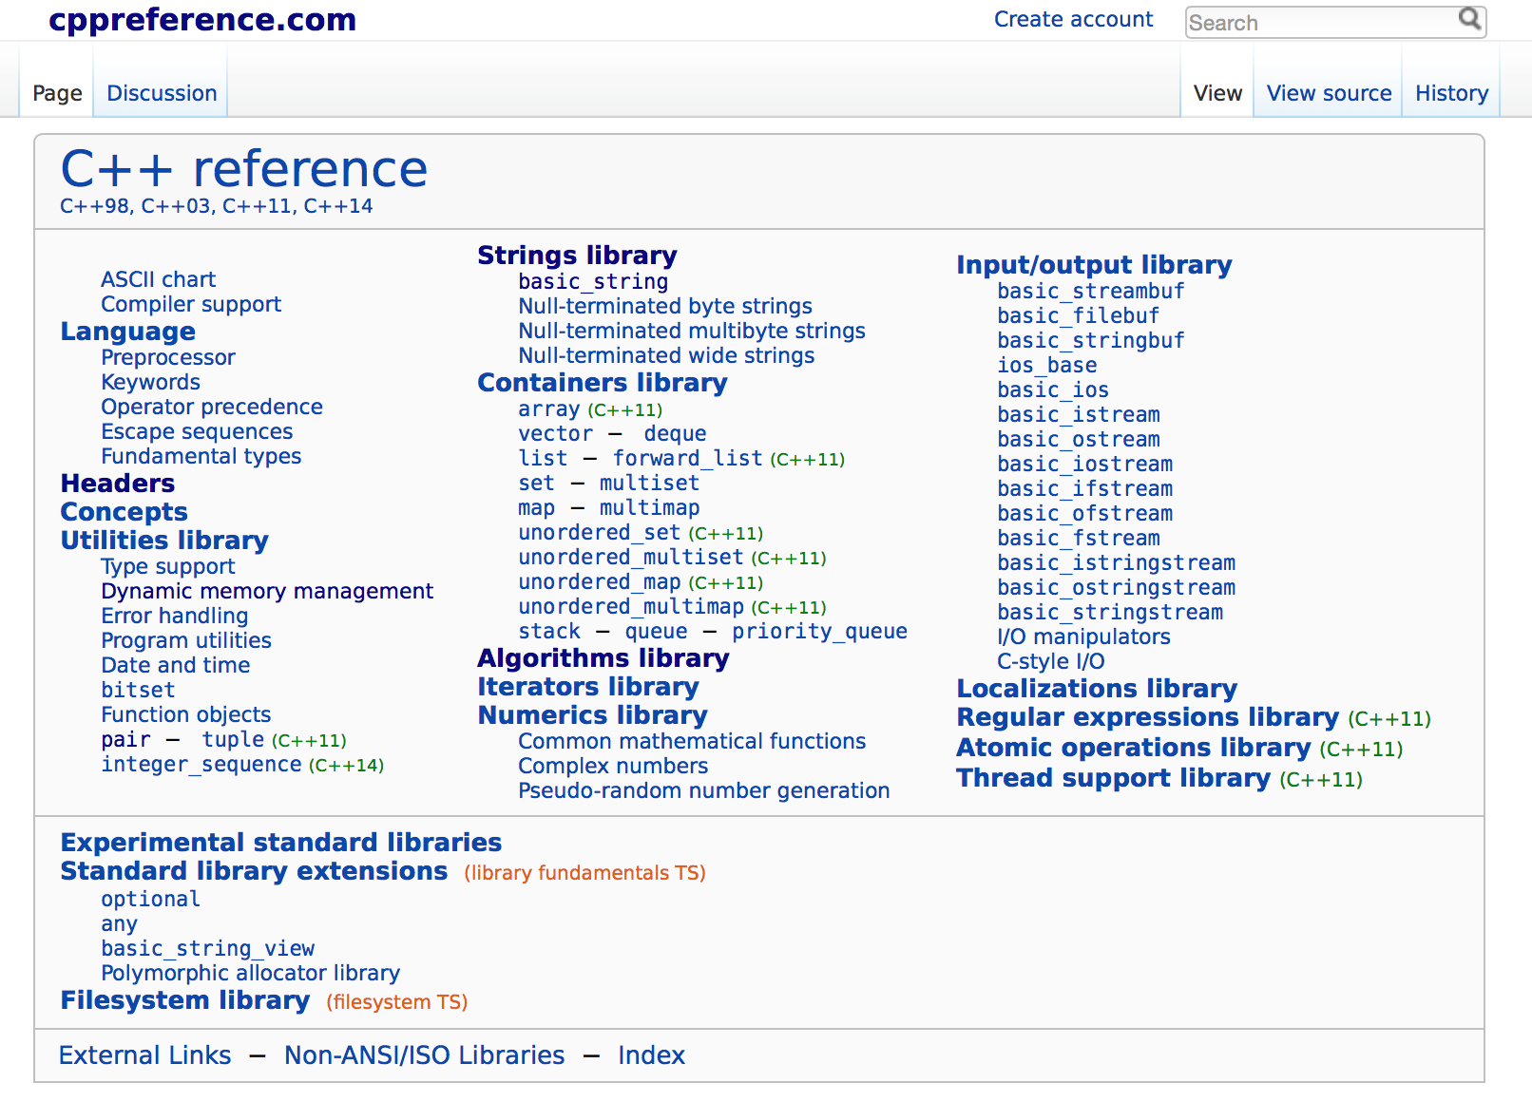
Resources

Slide 18
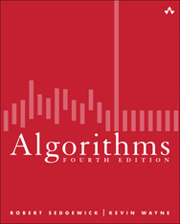
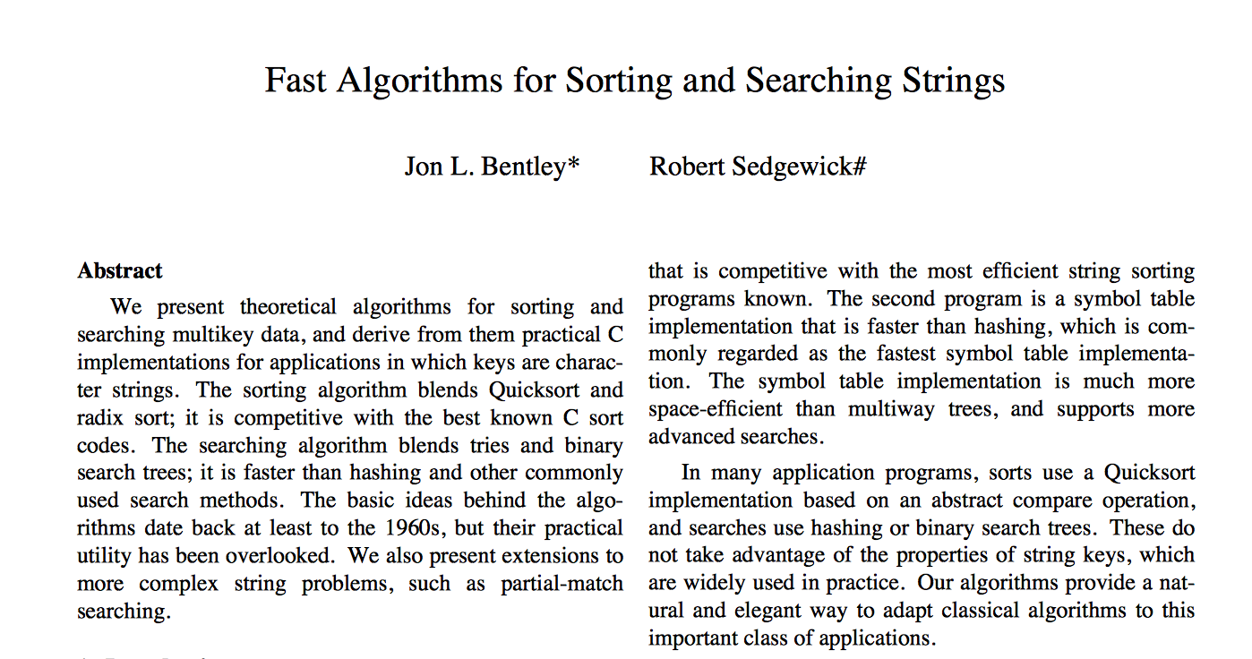
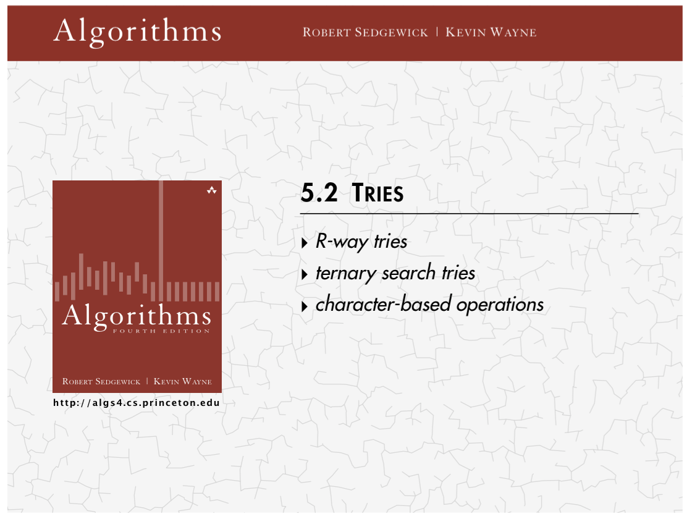
Ressources
BentleyAndSedgewick – Fast Algorithms
for Sorting and Searching Strings.pdf
Chapitre 5.2
52Tries.pdf

Slide 19
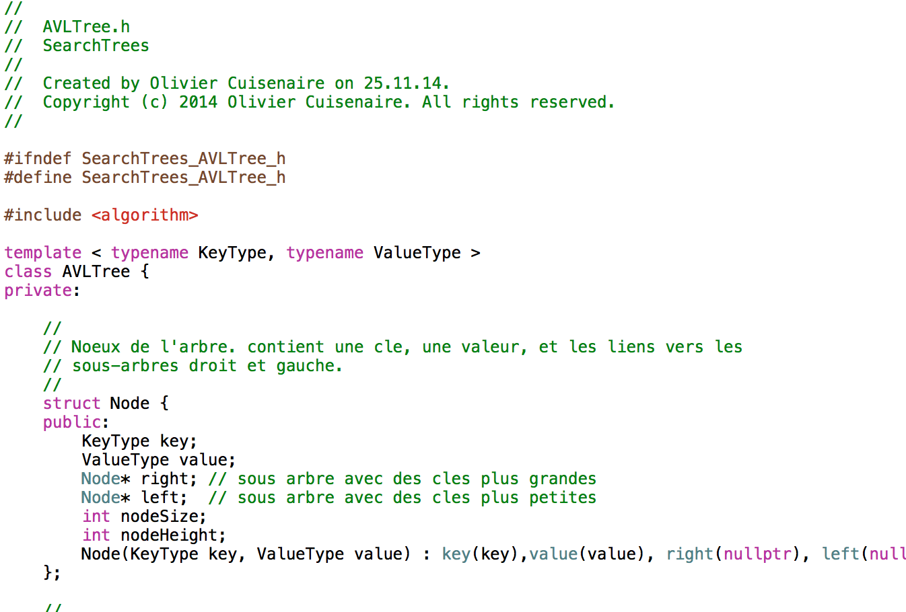
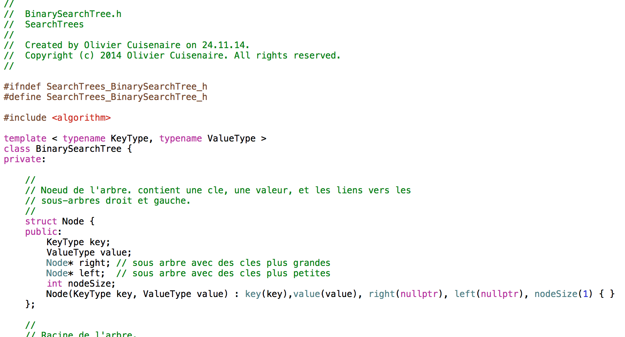
Ressources
AVLTree.h
BinarySearchTree.h

Slide 20
Ressources
http://algs4.cs.princeton.edu/52trie/
http://en.wikipedia.org/wiki/Trie
http://en.wikipedia.org/wiki/Ternary_search_tree

